Slide 1

NLP 自然語言處理理論與前沿技術
2021/01/11

Slide 2
自然語言處理
自然語言處理

Slide 3


自然語言處理 (Natural Language Processing)
自然語言理解 (Natural Language Understanding , NLU)
B 心想：
A哭了
A很傷心
A
B
Ａ：今天我大哭了一場
If 哭 in 某一段句子:
print( 傷心 )
其他情況：
難過
不高興
失落
…

Slide 4
自然語言處理 (Natural Language Processing)
自然語言生成 (Natural Language Generation , NLG)
電腦：正在為你導航
Tasks:
Text-to-text
Other-to-text
Text-to-other
A
Ａ：幫我導航到最近的麥當勞
詞性標註(POS tagging)、命名實體識別(NER)、解析(Parser)：
導航：動詞，開啟Google map
最近的：形容詞，搜尋最鄰近的物件
麥當勞：專有名詞，理解為最終目標

Slide 5
自然語言處理 (Natural Language Processing)
句法結構(Parser)：
我家門前有條水溝很難過。
老師心情更難過。
指代消解(Coreference Resolution)：
老王昨晚喝了酒，難怪他會宿醉
詞義消岐(Word Sense Disambiguation)：
我的手機是蘋果。
我今天吃了一顆蘋果。

Slide 6
自然語言處理 (Natural Language Processing)
機器翻譯(Machine Translation)：
1. I like this beautiful watch.
2. I like this watch which my father gave me.
Hard attention：
我喜歡手錶我父親送我的。
Soft attention：
我喜歡我父親送我的手錶。
我喜歡這支美麗的手錶。

Slide 7

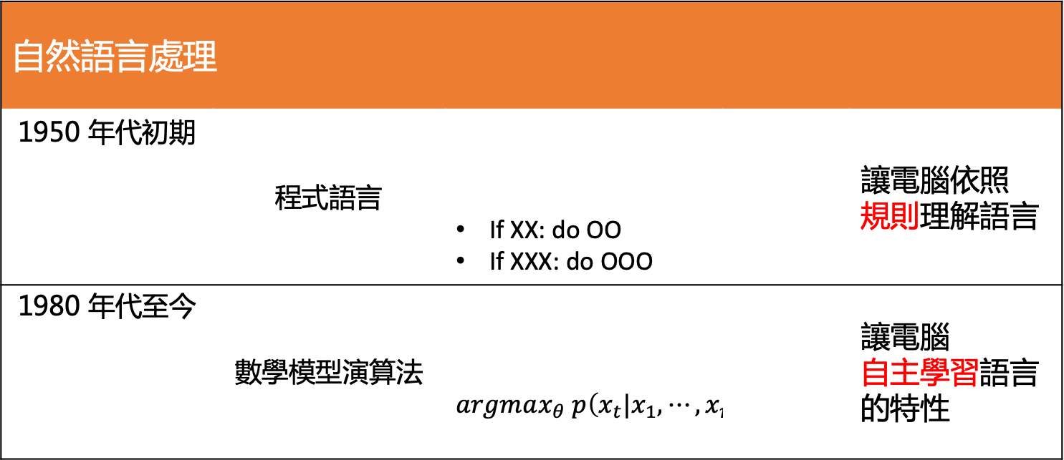
自然語言處理 (Natural Language Processing)
自然語言處理
1950 年代初期 | 程式語言 | If XX: do OO If XXX: do OOO |  | 讓電腦依照 規則理解語言
1980 年代至今 | 數學模型演算法 | $$argmax_{θ} p\left(x_{t}|x_{1},⋯,x_{n}\right)$$ |  | 讓電腦 自主學習語言的特性
Rule
based
DATA
Model based
BIG
DATA

Slide 8
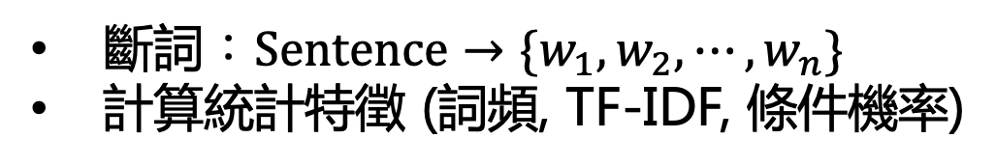
自然語言處理 (Natural Language Processing)
斷詞$：Sentence→\{w_{1},w_{2},⋯,w_{n}\}$
計算統計特徵 (詞頻, TF-IDF, 條件機率)
基於統計規則的機器學習模型：
詞袋模型 (BOW, Bag of Words)：
前題假設：若兩個句子的意思很像，那他們的詞應該也是一樣。
應用：文本分類問題，預測一段文本是屬於哪一種類別，例如：語意分類、文章分類等等。
缺點：只是統計描述，無法真正學到語意之間的關聯、維度災難。
N元語法 (N-gram)：
前題假設：常常一起出現的詞，照理來說有高機率會一起出現。
應用：文本生成問題，給予一段前文，生成後文。
缺點：每次只考慮N個字，無法考慮全局上下文、維度災難。

Slide 9
自然語言處理 (Natural Language Processing)
詞袋模型 (BOW, Bag of Words)：
前題假設：若兩個句子的意思很像，那他們的詞應該也是一樣。
訓練資料：
測試資料：
Sentence | Label
我的心情好不美麗 | Good
阿不就好棒棒 | Bad
我的心情好棒棒 | Bad
Sentence | Predict
我的心情好美麗 | ?
我的心情好棒 | ?

Slide 10
自然語言處理 (Natural Language Processing)
N元語法 (N-gram)：
前題假設：常常一起出現的詞，照理來說有高機率會一起出現。
訓練資料：
測試資料：
Sentence
我的心情很好
阿不就好棒棒
我的心情好棒棒
Predicted Sentence
心情很 <?>
心情很好，阿不就 <?>
我的心情很好
2-gram
<我,的>
<的,心情>
<心情,很>
<很,好>

Slide 11
自然語言處理 (Natural Language Processing)
基於統計規則的機器學習模型無法真正瞭解人類的語言邏輯。
Ex：BOW、N-Gram、HMM、CRF.
基於類神經網路的深度學習模型嘗試暸解人類的語言邏輯。
Ex：Word2vec、CBOW、Skip-Gram、RNN、Seq2seq、Attention Mechanism、Transformer.

Slide 12

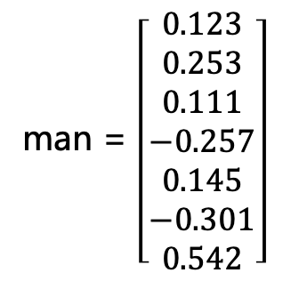
自然語言處理 (Natural Language Processing)
Word2vec：詞向量 (Word embedding)，將詞轉換為可訓練的向量
man = $\left[\begin{aligned}0.123 \\ 0.253 \\ 0.111 \\ −0.257 \\ 0.145 \\ −0.301 \\ 0.542\end{aligned}\right]$

Slide 13
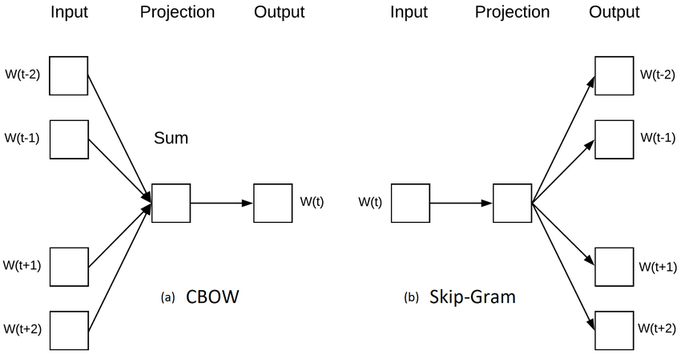
自然語言處理 (Natural Language Processing)
詞向量 (Word embedding) 的訓練方式：CBOW (Continuous Bag of Words)
用神經網路來學習全局上下文的特徵：
今天可能會下雨，記得帶一支雨傘
今天可能會 ，記得帶一支雨傘
Language Model
下雨
Resource: https://arxiv.org/pdf/1301.3781.pdf

Slide 14
自然語言處理 (Natural Language Processing)
詞向量 (Word embedding) 的訓練方式：Skip-Gram
用神經網路來學習全局上下文的特徵：
今天太陽很大，記得帶一支陽傘
很大，記得帶一支
Language Model
{ 今天太陽 , 陽傘 }
Resource: https://arxiv.org/pdf/1301.3781.pdf

Slide 15
自然語言處理
自然語言處理在深度學習的架構

Slide 16
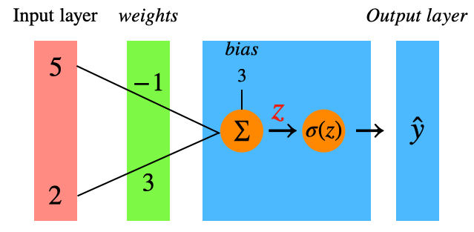
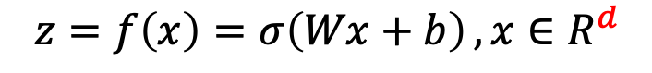
自然語言處理在深度學習的架構
DNN (Deep Neural Network)：前饋神經網路
$$z=f\left(x\right)=σ\left(Wx+b\right),x∈R^{d}$$

Slide 17
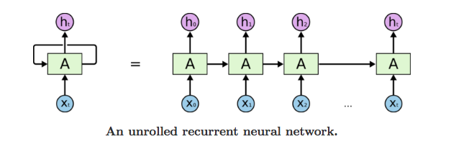
自然語言處理在深度學習的架構
RNN (Recurrent Neural Network)：具有記憶性，專門處理序列資料
$$h_{t}=f\left(x_{t},h_{t−1}\right)=\tanh\left(Wh_{t−1}+Vx_{t}+b\right),x_{t}∈\left[x_{1},⋯,x_{T}\right]$$
Unfold

Slide 18
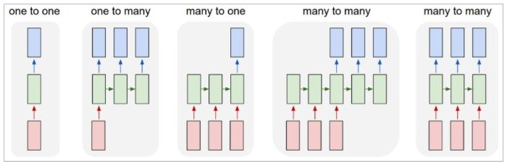
自然語言處理在深度學習的架構
Unfold

Slide 19
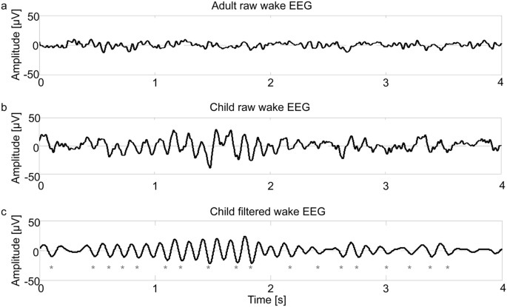
自然語言處理在深度學習的架構
產線數據：
文本：
腦波：
Time | Feature 1 | Label
T=1 | 20
T=2 | 23
T=3 | 21 | Normal Abnormal
Sentences | Label
聽說……發生憾事 | Bad
台灣是防疫大國 | Good
日本確診數…. | Bad

Slide 20
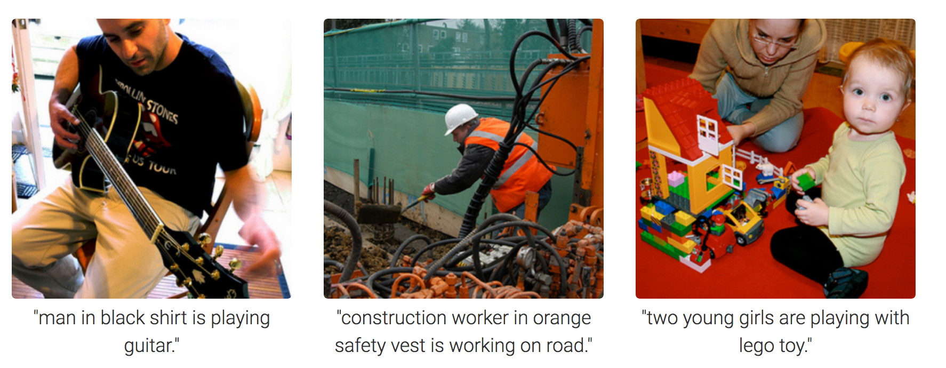
自然語言處理在深度學習的架構
看圖說故事 (Image captioning):
詞性標注 (Part-of-Speech tagging):
Na
(普通名詞)
De
(冠詞)
Na
(普通名詞)
資本主義
的
糖衣
Resource: Medium
Resource: CKIP

Slide 21
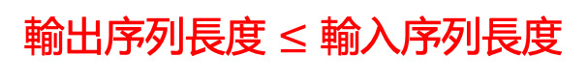
自然語言處理在深度學習的架構
固定長度限制：
產線數據
文本分類
腦波序列
看圖說故事 (Image captioning)
詞性標註 (POS tagging)
不固定長度任務：
機器翻譯 (Neural Machine Translation)
聊天機器人 (Chatbot)
自動伴奏
Video captioning
…
輸出序列長度 $≤$ 輸入序列長度

Slide 22
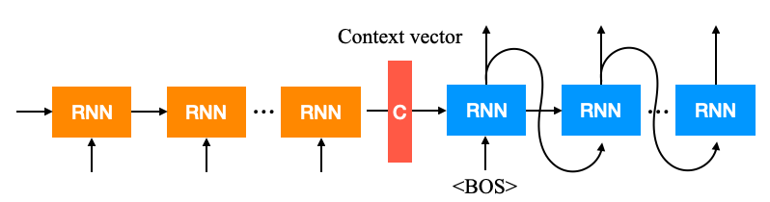
自然語言處理在深度學習的架構
編碼器 (Encoder)
解碼器 (Decoder)
編碼器 (Encoder)：從輸入序列萃取出重要的資訊，形成上下文向量 (Context vector)。
解碼器 (Decoder)：將 Context vector 解碼成輸出序列。
輸入序列與輸出序列不固定長度。
Resource: Sequence to sequence

Slide 23
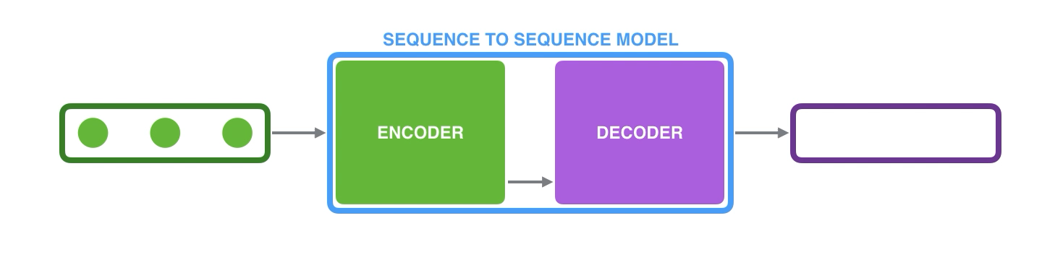
自然語言處理在深度學習的架構
Resource: Visualizing A Neural Machine Translation Model

Slide 24
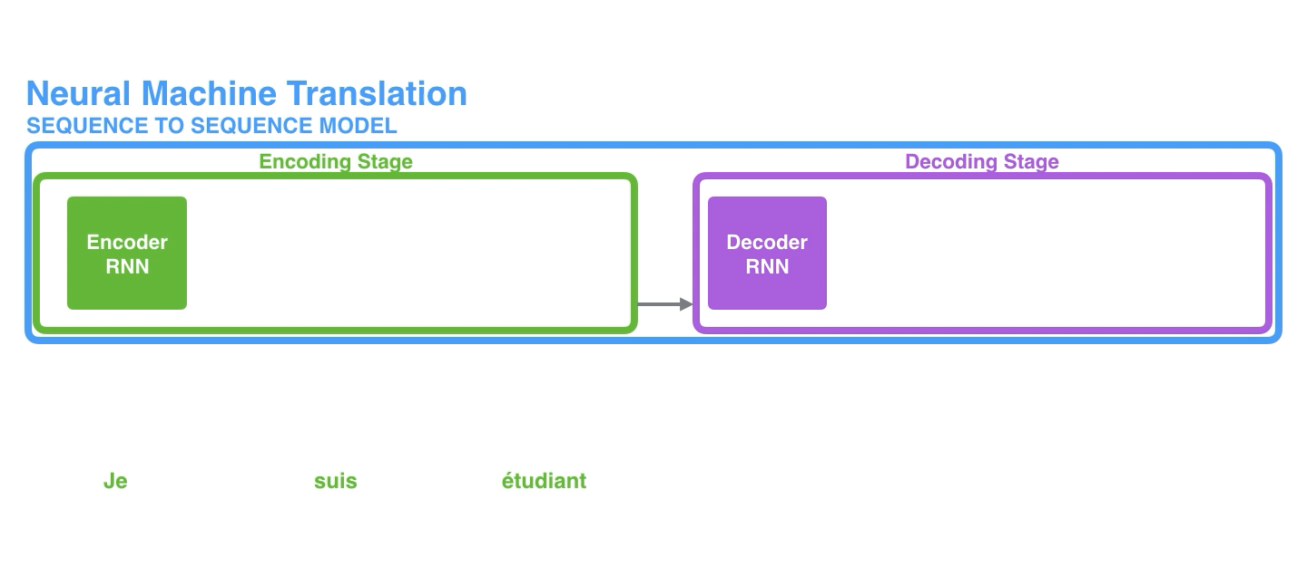
自然語言處理在深度學習的架構
Resource: Visualizing A Neural Machine Translation Model

Slide 25
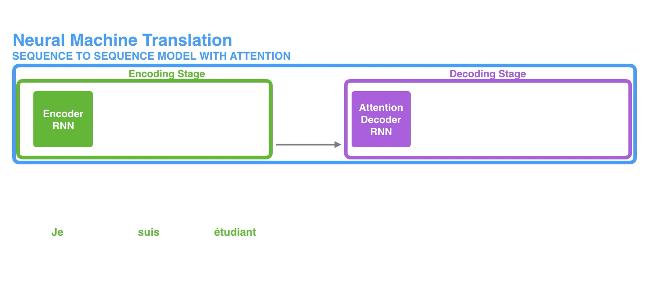
自然語言處理在深度學習的架構
Resource: Visualizing A Neural Machine Translation Model

Slide 26

自然語言處理在深度學習的架構
Seq2seq：
序列過長，容易梯度消失
無法平行計算
Transformer
Transformer：
一次計算所有序列
可以平行計算
Resource: The Illustrated Transformer , Attention is all you need

Slide 27
自然語言處理在深度學習的架構
請問以下資料/任務哪些可以應用到 RNN 或是 Seq2seq 的性質？
歌聲曲風辨識
看圖說故事
圖片分類
畫風轉換

Slide 28
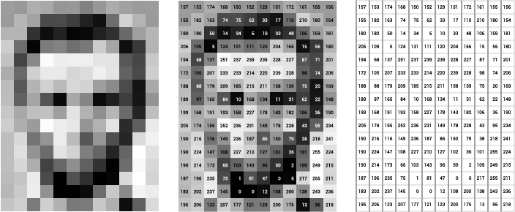
自然語言處理在深度學習的架構
圖片分類

Slide 29
自然語言處理在深度學習的架構
圖片分類
Width: 12
Height: 16
將 Width 視為時間序列，每個序列的輸入為 16 維的向量 $x∈R^{16}$

Slide 30
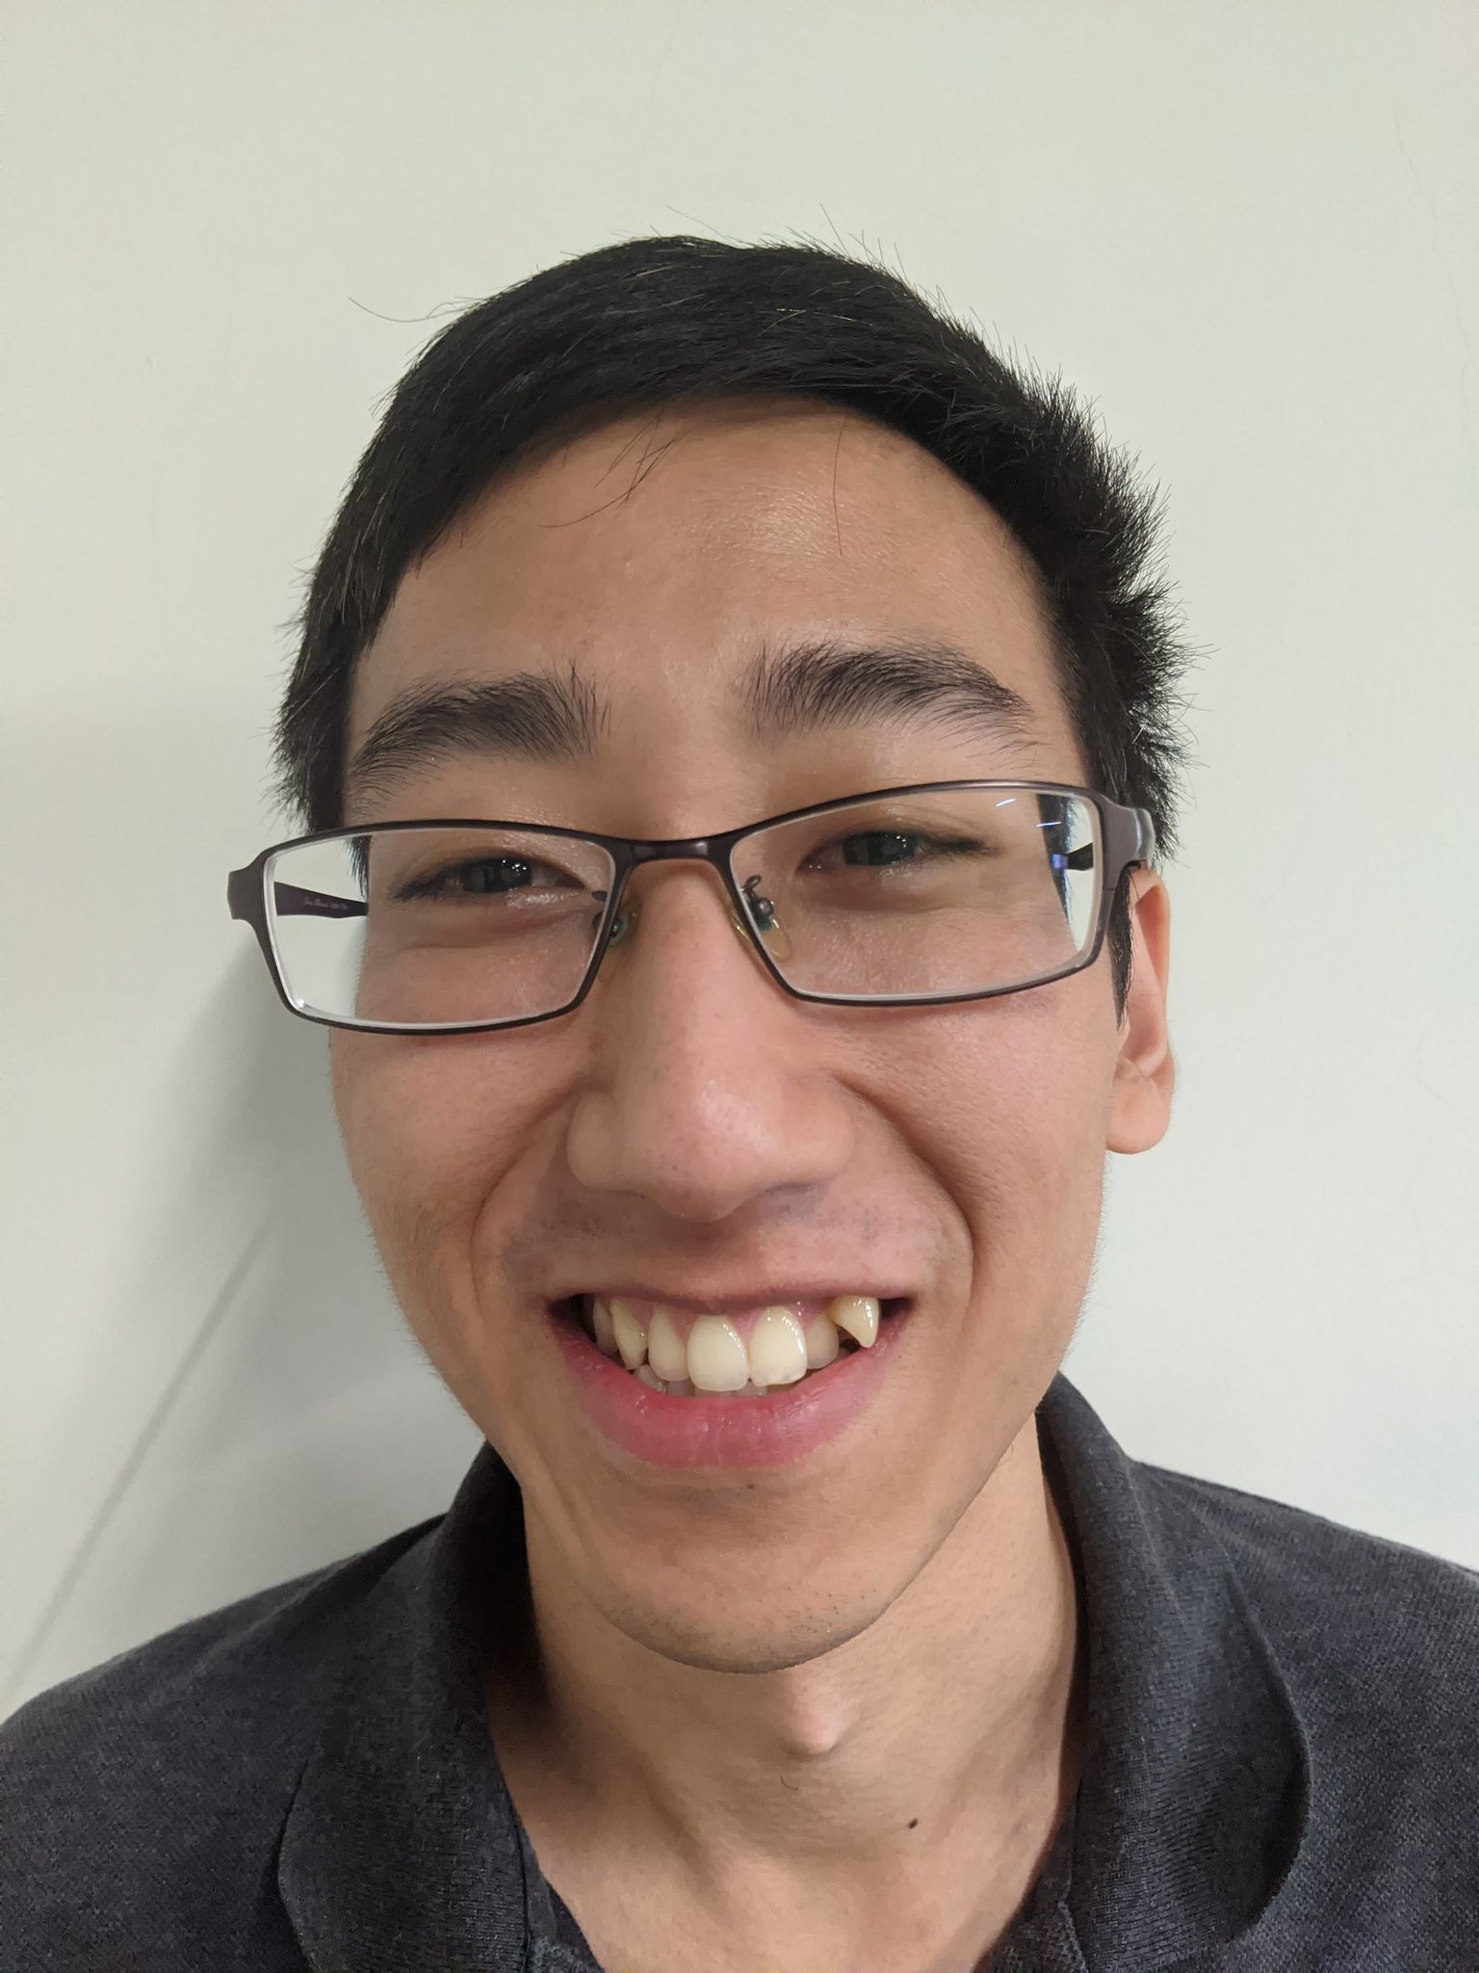
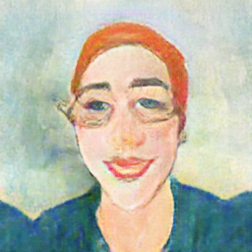
自然語言處理在深度學習的架構
畫風轉換
Resource: https://ai-art.tokyo/en/

Slide 31

自然語言處理在深度學習的架構
進階模型 (基於 Transformer, Attention is all you need)
ELMo (基於 LSTM)
BERT (Bidirectional Encoder Representations from Transformers)
ERNIE, ERNIE 2.0
XLNet
ELECTRA
RoBERTa
DistilBERT
T5
GPT-1, GPT-2, GPT-3
…

Slide 32
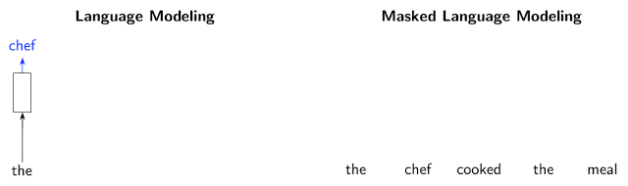
自然語言處理在深度學習的架構
當前語言模型的預訓練方式可以分為以下兩種：
Auto Regressive 預訓練方式，用前文預測下文
( RNN-based model, ELMo, GPT…)
MLM 預訓練方式，將某些字遮住，要求模型還原
(克漏字測驗…)
( BERT, RoBERTa, Transformer-XL, ERNIE, ELECTRA…)

Slide 33
自然語言處理在深度學習的架構
進階模型 (基於 Transformer , Attention is all you need)
ELMo (基於 LSTM)
BERT (Bidirectional Encoder Representations from Transformers)
ERNIE, ERNIE 2.0
XLNet
ELECTRA
RoBERTa
DistilBERT
T5
GPT-1, GPT-2, GPT-3
…

Slide 34
自然語言處理在深度學習的架構
BERT: Pre-training of Deep Bidirectional Transformers for Language Understanding
四大貢獻：
模型主要由全連結層 (DNN) 組成，不使用 RNN
Bidirectional Representation
奠定了 NLP 模型在 Pre-training 以及 Fine-tuning 上的地位
Self-supervised learning

Slide 35
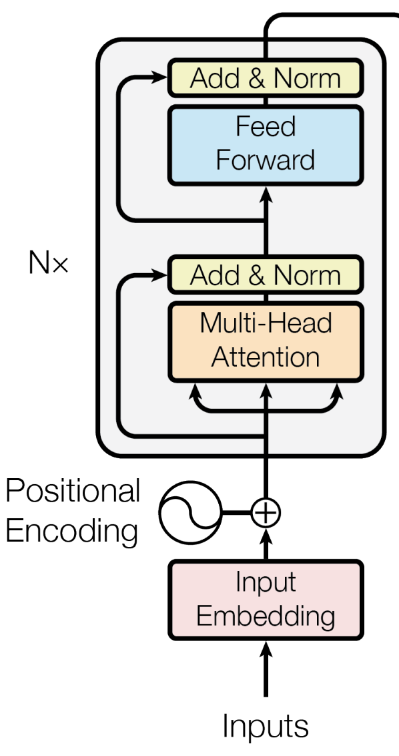
自然語言處理在深度學習的架構
模型主要由全連結層 (DNN) 組成，不使用 RNN
RNN 因為架構關係，無法平行運算
使用 DNN 可以平行計算，加速訓練速度
Resource: Attention is all you need

Slide 36
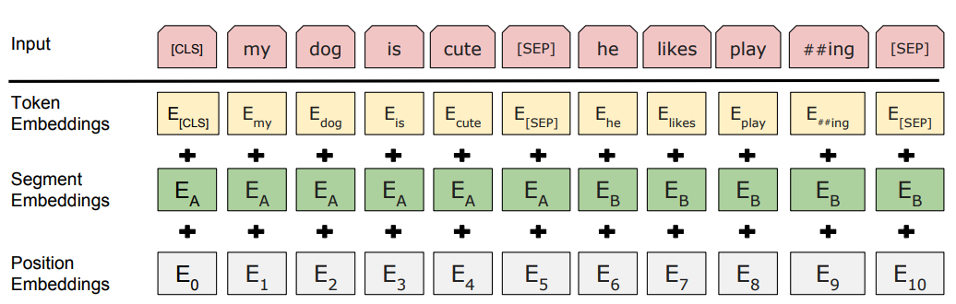
自然語言處理在深度學習的架構
Bidirectional Representation
RNN 的輸入方式是由前至後依序輸入，只能學習單向的資訊
BERT 一次輸入整個句子來學習雙向的語意
Resource: BERT: Pre-training of Deep Bidirectional Transformers for Language Understanding

Slide 37
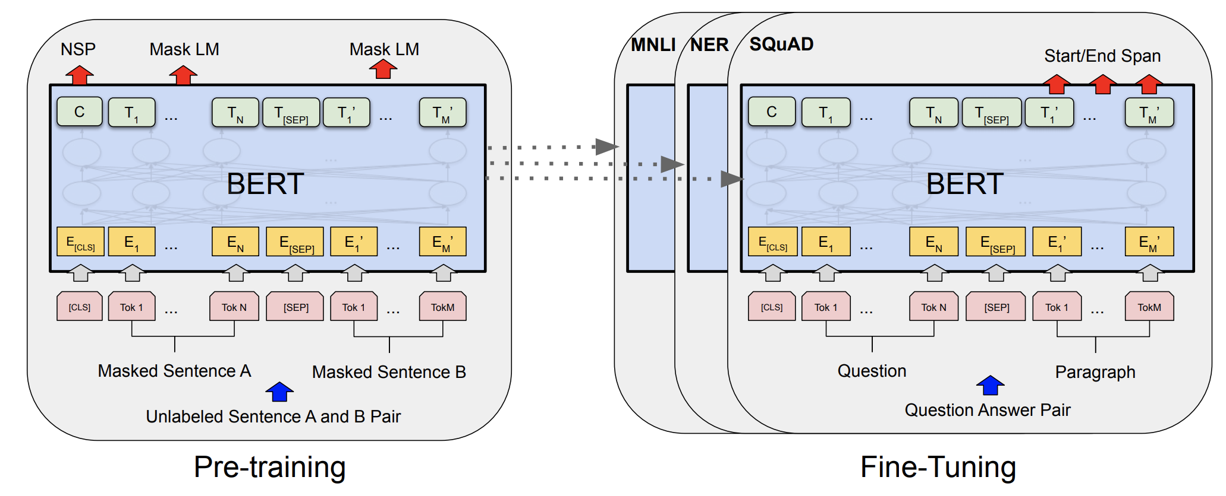
自然語言處理在深度學習的架構
奠定了 NLP 模型在 Pre-training 以及 Fine-tuning 上的地位
Resource: BERT: Pre-training of Deep Bidirectional Transformers for Language Understanding

Slide 38
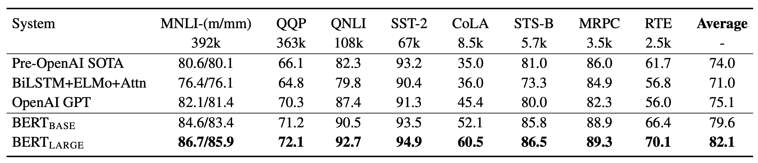
自然語言處理在深度學習的架構
奠定了 NLP 模型在 Pre-training 以及 Fine-tuning 上的地位
Resource: BERT: Pre-training of Deep Bidirectional Transformers for Language Understanding

Slide 39
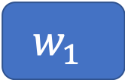
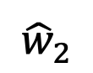
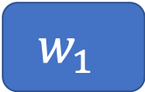
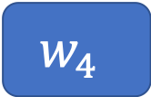

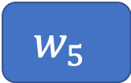
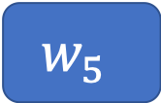

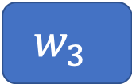
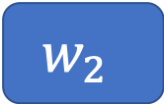

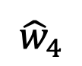
自然語言處理在深度學習的架構
Self-supervised learning
大幅度降低人工標籤成本
此概念成為往後語言模型的標準訓練方式，在圖像領域也有類似的研究方向。
$${\hat{w}}_{2}$$
$${\hat{w}}_{4}$$
Language Model
Mask
$$w_{1}$$
$$Mask$$
$$w_{3}$$
$$Mask$$
$$w_{5}$$
Sentence
$$w_{1}$$
$$w_{2}$$
$$w_{3}$$
$$w_{4}$$
$$w_{5}$$

Slide 40
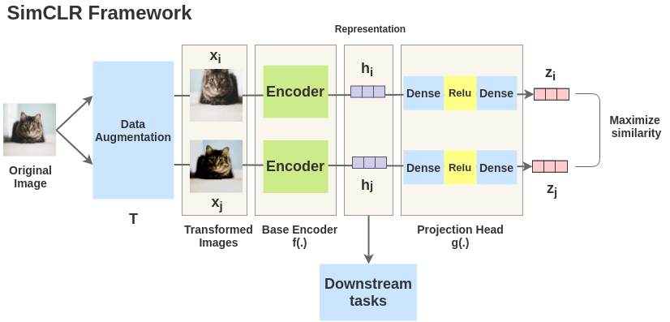
自然語言處理在深度學習的架構
Self-supervised learning
大幅度降低人工標籤成本
此概念成為往後語言模型的標準訓練方式，在圖像領域也有類似的研究方向。
Resource: https://medium.com/@rittikasur16/simclr-a-simple-framework-for-contrastive-learning-of-visual-representation-799a903c2779

Slide 41
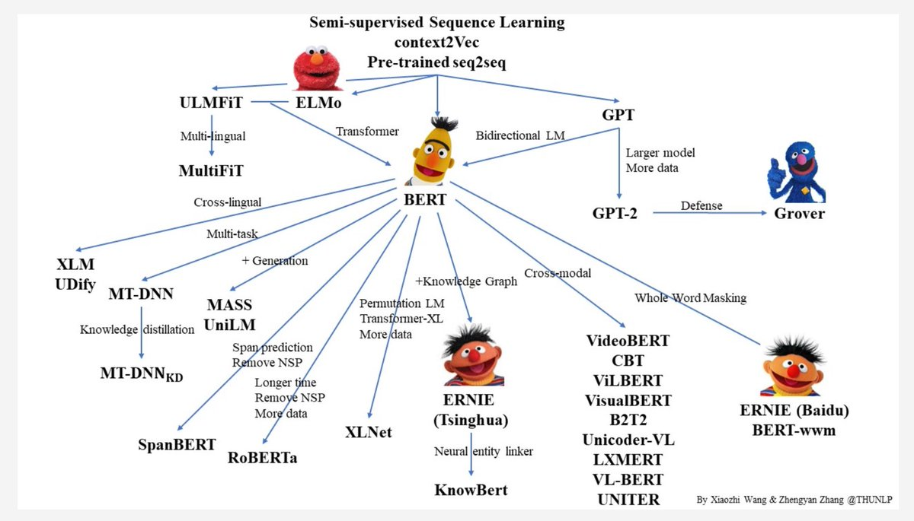
自然語言處理在深度學習的架構
Resource: https://twitter.com/cackerman1/status/1214863594065670145

Slide 42
自然語言處理在深度學習的架構
請問以下選項哪些是 Transformer 的特性？
Bidirectional Representation
奠定了 NLP 模型在 Pre-training 以及 Fine-tuning 上的地位
是基於 RNN 的一種模型
Self-supervised learning

Slide 43
自然語言處理
自然語言處理在深度學習的應用

Slide 44
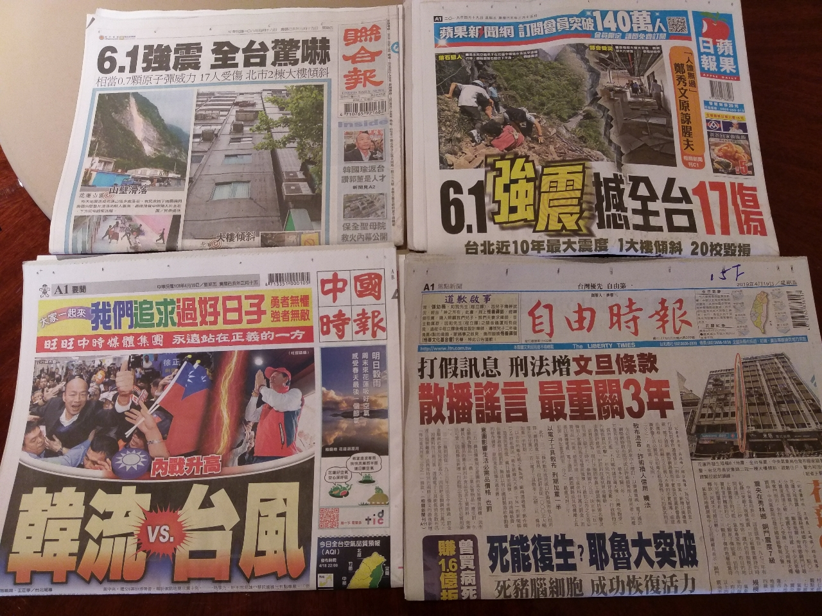
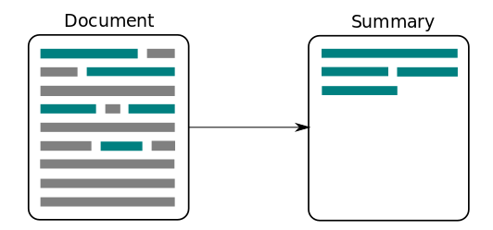
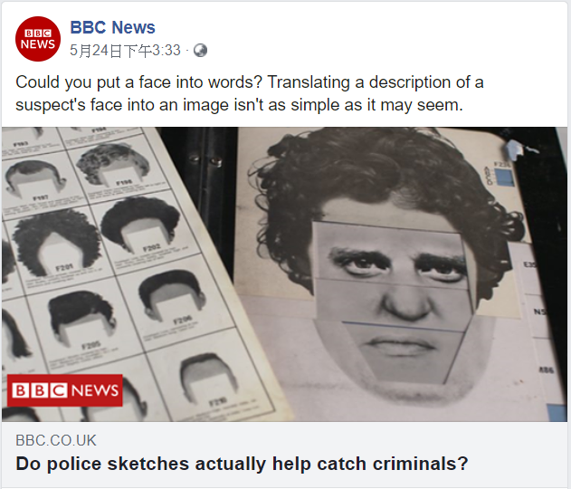
自然語言處理在深度學習的應用
文本摘要
(Text Summarization)
相關技術：
Seq2seq
Attention
Transformer

Slide 45
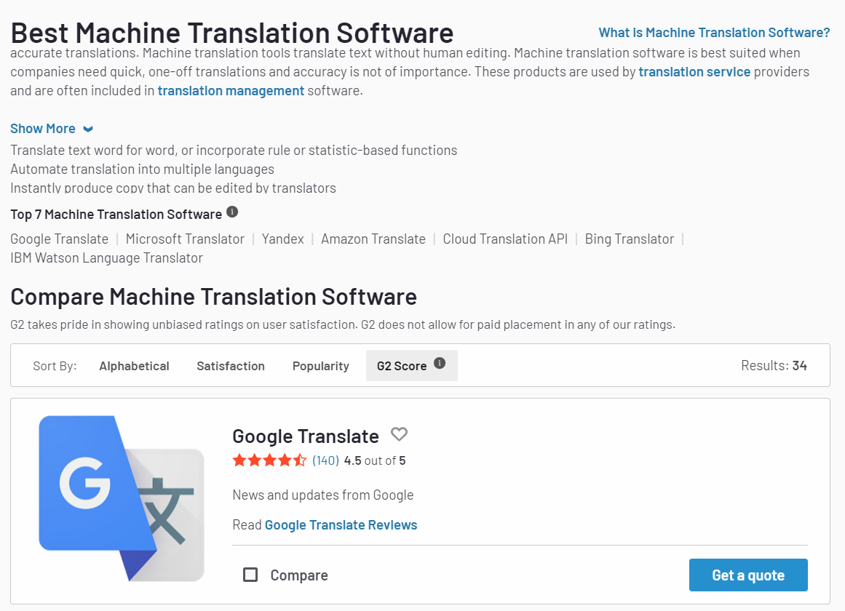
自然語言處理在深度學習的應用
機器翻譯
(Neural Machine Translation)
相關技術：
Seq2seq
Attention
Transformer

Slide 46
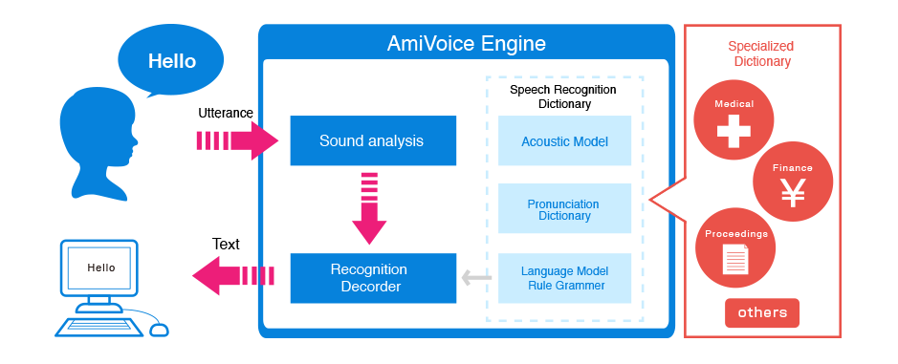
自然語言處理在深度學習的應用
語音辨識
(Voice Recognition)
Google Assistant
Apple Siri
Youtube ASR
(Automatic Speech Recognition)
相關技術：
Seq2seq
Attention
Transformer

Slide 47
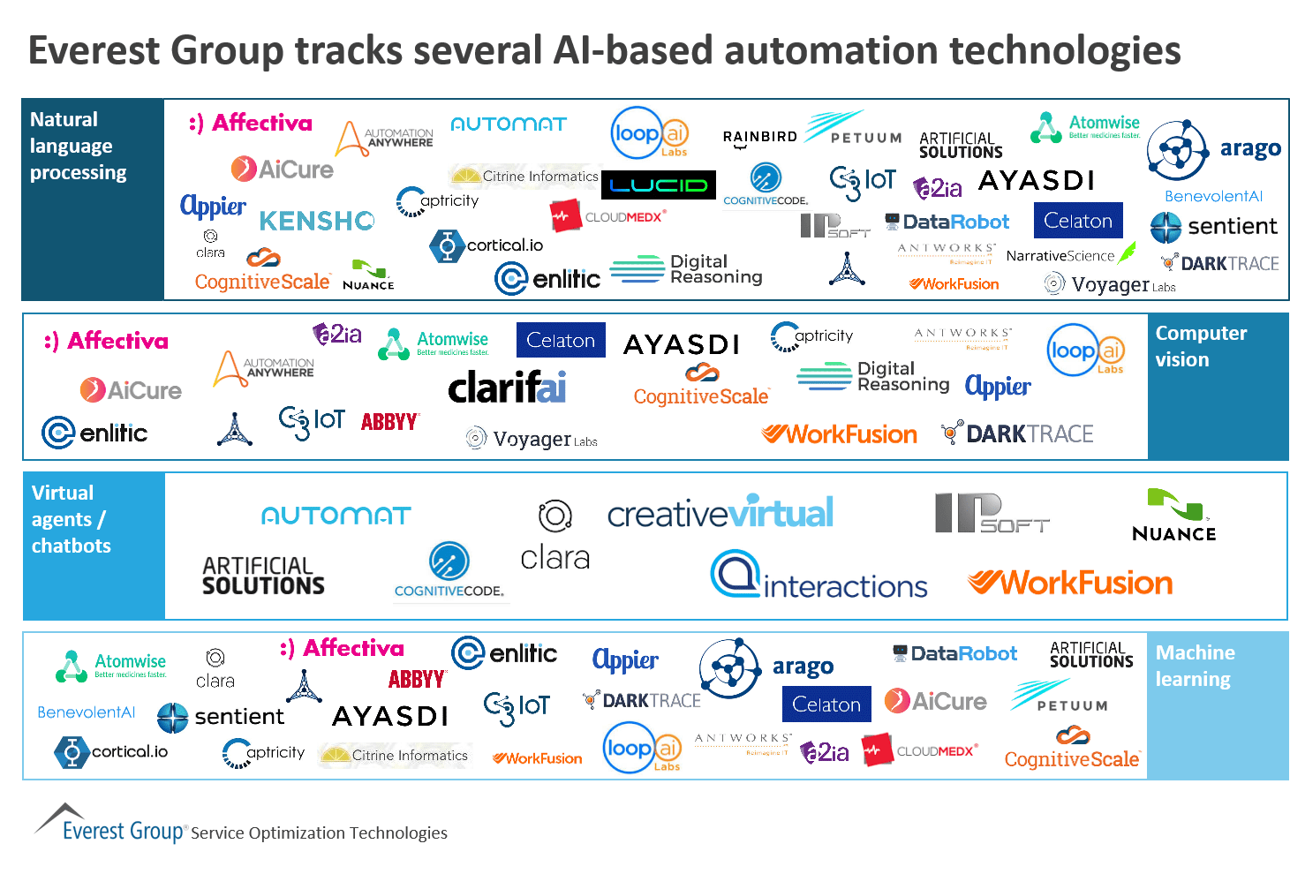
自然語言處理在深度學習的應用
聊天機器人 (Chatbot)
Microsoft Azure
Amazon Lex
Google Meena
相關技術：
NLU
NLG
Intent classification
Entity extraction

Slide 48
自然語言處理在深度學習的應用
醫囑翻譯
給醫生看 | 給病人看
紅血球分佈寬度-變異數偏高 平均血球體積偏低 眼壓偏高 | 貧血 注重視力保健
白血球偏高 尿蛋白異常 尿潛血異常 | 感染或發炎 蛋白尿建議複查 進一步評估腎臟疾病
醫生將醫囑改寫為病人看得懂的文字
大幅減少醫務人事成本
相關技術：
Seq2seq
Attention
Transformer

Slide 49
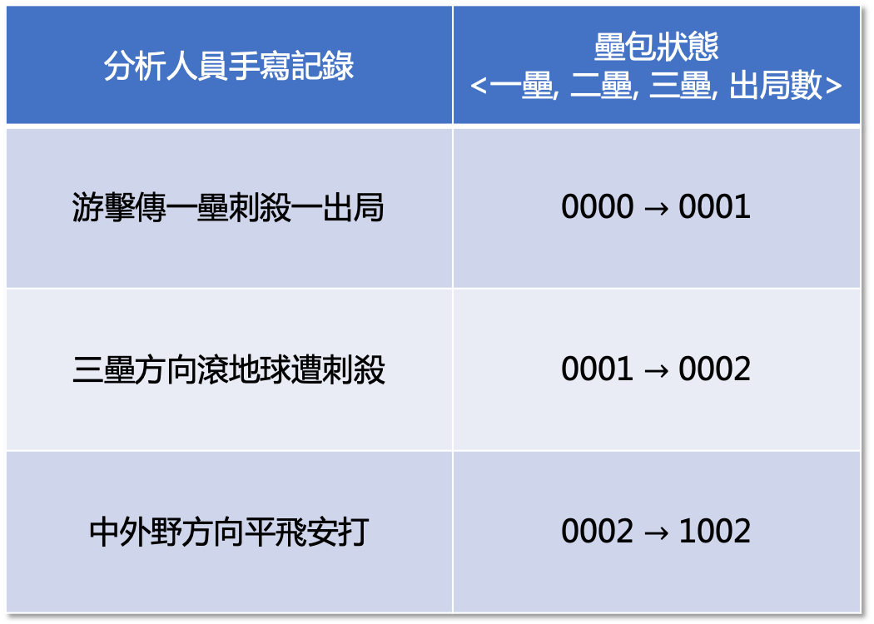
自然語言處理在深度學習的應用
分析人員手寫記錄 | 壘包狀態 <一壘, 二壘, 三壘, 出局數>
游擊傳一壘刺殺一出局 | 0000 $→$ 0001
三壘方向滾地球遭刺殺 | 0001 $→$ 0002
中外野方向平飛安打 | 0002 $→$ 1002
棒球賽事紀錄數據轉換
中職賽事數據是以局為單位，沒有逐球的比賽數據
減少分析人員的人工成本
相關技術：
Seq2seq
Attention
Transformer

Slide 50
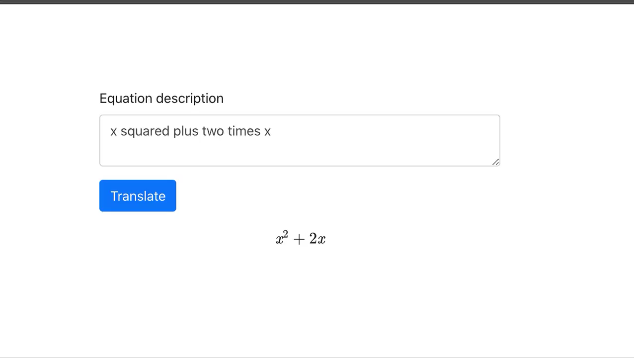
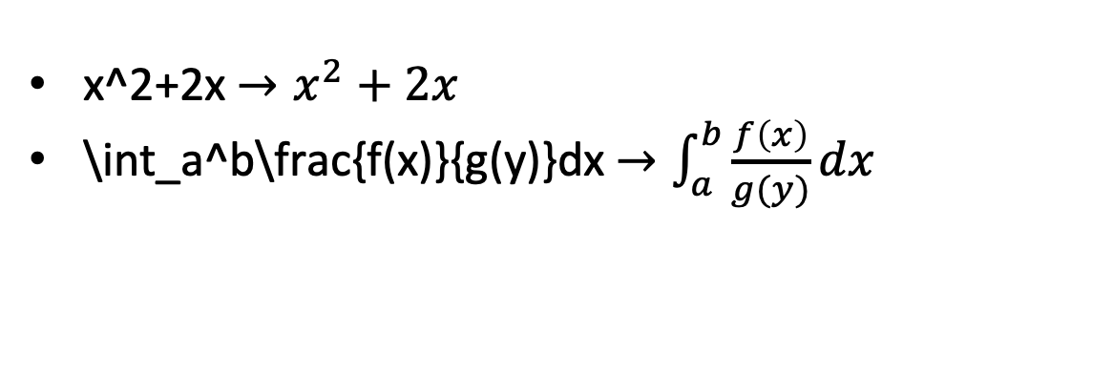
自然語言處理在深度學習的應用
Text-to-Latex
x^2+2x $→x^{2}+2x$
\int_a^b\frac{f(x)}{g(y)}dx $→\int_{a}^{b}{\frac{f\left(x\right)}{g(y)}dx}$
Resource: GPT-3, https://twitter.com/sh_reya/status/1284746918959239168

Slide 51
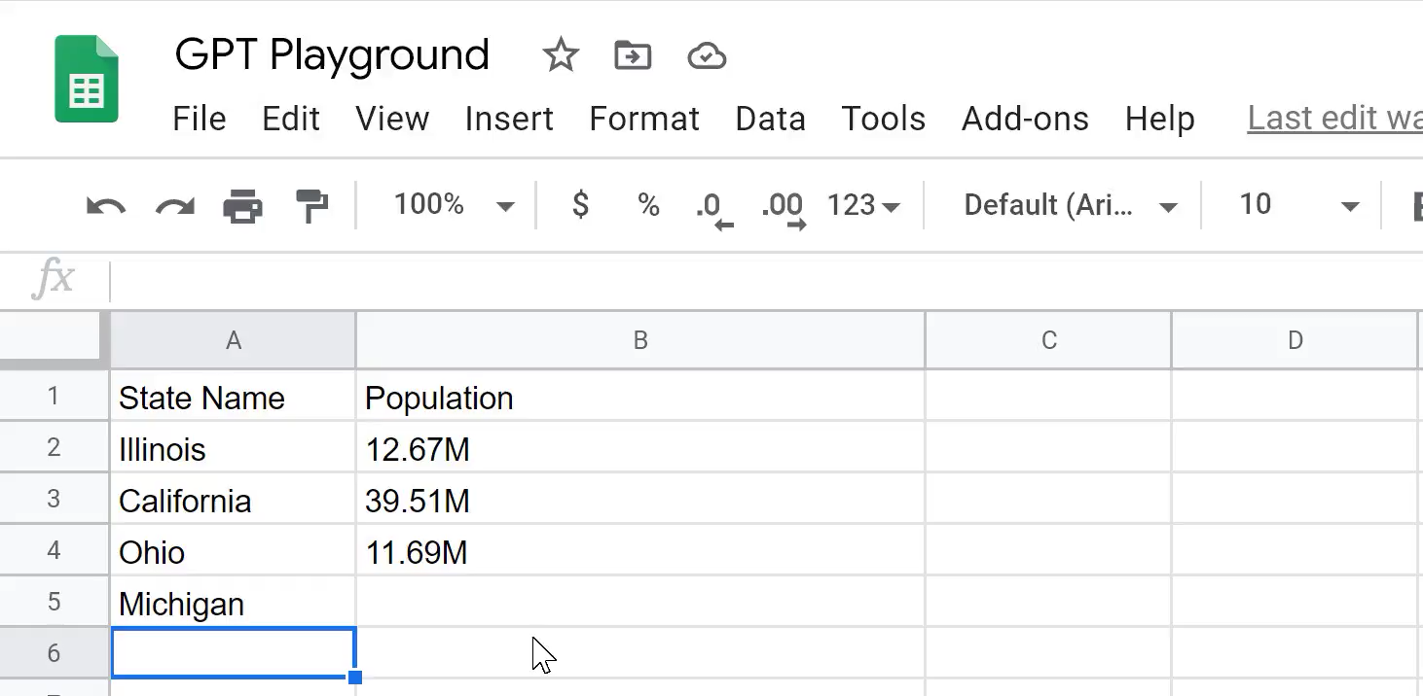
自然語言處理在深度學習的應用
Excel GPT-3 playground
Resource: https://twitter.com/pavtalk/status/1285410751092416513

Slide 52
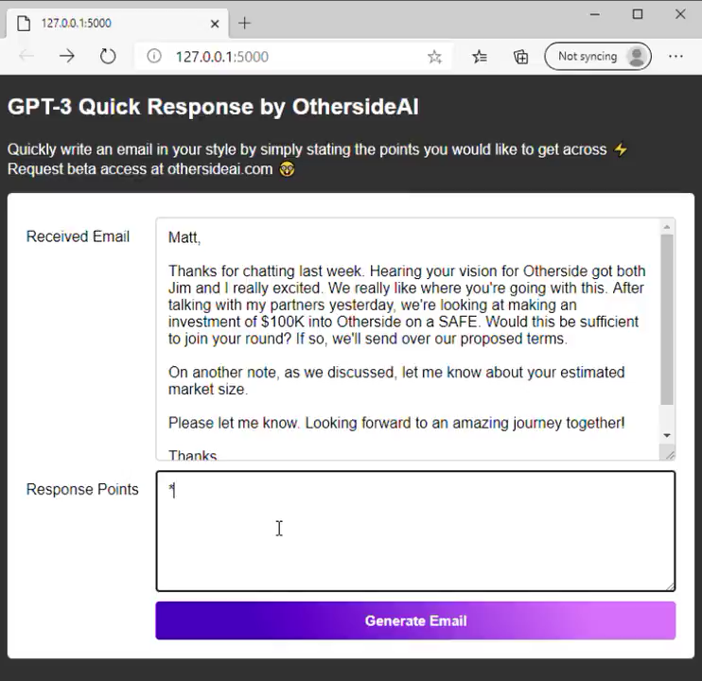
自然語言處理在深度學習的應用
Email generation
Resource: https://twitter.com/OthersideAI/status/1285776335638614017

Slide 53
自然語言處理在深度學習的應用
Title：Star’s Tux Promise Draws Megyn Kelly’s Sarcasm
Subtitle：Joaquin Phoenix pledged to not change for each awards event
Article：A year ago, Joaquin Phoenix made headlines when he appeared on the red carpet at the Golden Globes wearing a tuxedo with a paper bag over his head that read, “I am a shape-shifter. I can only change myself.” It was a promise to not change to fit into the Hollywood mold: “I think it’s a really special thing to say, ‘This is what’s inside of me, I’m proud of it, and I’m not going to be ashamed because of the way that someone else thinks I should be.” Now, it’s the Oscars, and Phoenix is at it again. But this time, his publicist is saying he’ll be wearing a tux no matter what.
GPT-3
人類
Resource: GPT-3

Slide 54
自然語言處理在深度學習的應用
Title：Star’s Tux Promise Draws Megyn Kelly’s Sarcasm
Subtitle：Joaquin Phoenix pledged to not change for each awards event
Article：PETA praised Joaquin Phoenix, actor and climate change activist, for announcing that he'll wear the same tuxedo to every Hollywood awards event this season to reduce waste. Stella McCartney, who designed his classic black tux, also was impressed. Former Fox News and NBC host Megyn Kelly was not, People reports. "How out of touch are these ppl?? Oh the sacrifice!" Kelly tweeted after a woman posted that her husband wears the same firefighter ensemble every day.
GPT-3
人類
Resource: GPT-3

Slide 55
自然語言處理在深度學習的應用
在你的研究領域、工作環境中有哪些資料具有 RNN 或是 Seq2seq 的性質？

Slide 56
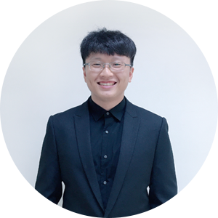
康文瑋
AI 工程師
02-6605-0608
0978-871-853
run963741@aif.tw

Slide 57
Thanks for your attention.

